Slide 1
ARTES VISUALES: ¿Cómo vamos avanzando?
CURSOS: 6 Básico
PROFESORA: CLAUDIA CAVIERES JARA
CLASE 18

Slide 2
INSTRUCCIONES
Si vas a ver el video en tu teléfono, activa la opción “rotación automática” para que lo veas más grande y puedas leer con mayor facilidad.
Lo puedes ver todas las veces que sea necesario.

Slide 3
Objetivo de aprendizaje
Objetivo (s): OA 1
Crear trabajos de arte y diseños a partir de sus propias ideas y de la observación del entorno cultural: el hombre contemporáneo y la ciudad entorno artístico: el arte contemporáneo y el arte en el espacio público (murales y esculturas)
OA2Aplicar y combinar elementos del lenguaje visual (incluidos los de niveles anteriores) en trabajos de arte y diseño con diferentes propósitos expresivos y creativos: › color (complementario) › luz y sombra

Slide 4
OBJETIVO DE LA CLASE
Crear vitral de patrimonio cultural, pintado con lápices de colores o témpera.

Slide 5
INDICADORES
Seleccionan materiales y procedimientos para la creación individual (pintura, escultura y representaciones, entre otros). OA 1
Pintan aplicando los colores complementarios con fines expresivos y creativos. OA2

Slide 6
Instrucciones: crear un vitral con imagen de un patrimonio cultural, siguiendo los siguientes pasos.

Slide 7
Sigues las instrucciones.
PASO1 Elige una imagen de patrimonio cultural.
PASO 2 Dibujar la imagen elegida en el centro de la hoja de block con trazos gruesos.
PASO 3 Dibujar líneas delgadas alrededor de la imagen.
PASO 4 Pintar la imagen con lápices de colores o témpera.

Slide 8
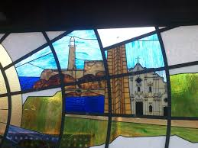
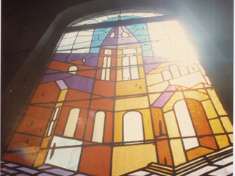
PASO 5 Pintar vitral con lápices de colores o témpera.
Ejemplos:

Slide 9
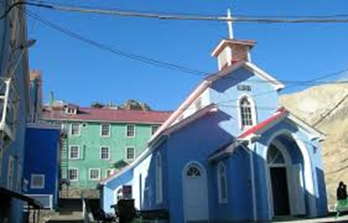
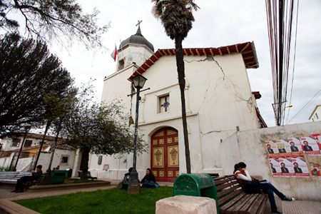
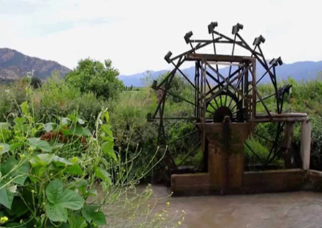
Ejemplos de patrimonio cultural

Slide 10
Elementos que debe tener vitral
CRITERIO | 3 | 2 | 1 | 0
Elección de imagen de patrimonio cultural. | Elige imagen de patrimonio cultural. |  |  | No elige imagen de patrimonio cultural.
Elementos vitral: Líneas, destaca imagen, pintura. | Utiliza los tres elementos de vitral, líneas, imagen, pintura. | Utiliza dos elementos de vitral, líneas, imagen, pintura. | Utiliza un elemento vitral, líneas, imagen, pintura. | No utiliza elementos de vitral.

Slide 12
¡A trabajar!
Ahora deberás realizar tú un vitral con los pasos señalados. Siempre debes estar supervisado por tu familia. Debes enviar fotos del trabajo al grupo de whatsapp, colocando tu nombre.

